Slide 1

项目设计
软工1904 G09

Slide 2
01
总体设计介绍
02
详细设计介绍
目录
03
参考文献
CONTENTS
04
会议纪要
05
小组分工及评价

Slide 3

1.总体设计介绍

Slide 4

设想供选择的方案
低成本方案
制作一个二手交易网站，具有购买，求购，售卖的形式，预设地址，在订单中选择自提或送达，完成同学之间的交易。
中成本方案
制作一个二手交易小程序，参考淘宝的模式，具有购买，求购，售卖的形式，并通过网上聊天的形式交流，确认砍价、送货自提、确认地点等细节，完成同学之间的交易。
高成本方案
制作一个二手交易小程序，参考淘宝的模式，具有购买，求购，售卖的形式，并通过网上聊天的形式交流，最后采用线上支付的形式，拉取支付宝或微信的支付手段，通过平台担保，暂时扣下付款，在确认收货后打款，完成同学之间的交易。

Slide 5
推荐最佳的方案
最终选择中成本方案：
低成本方案缺少灵活性，没有消息交流的功能极大的限制了买卖的灵活性，且网站形式市场饱和，用户较少
高成本方案需要拉取支付手段，小组无法获得授权，并且无法提供担保，涉及金钱交易及担保，故舍弃。
中成本方案具有一定的灵活性，且在技术上实现的可能性较大，故选择中成本方案。

Slide 6
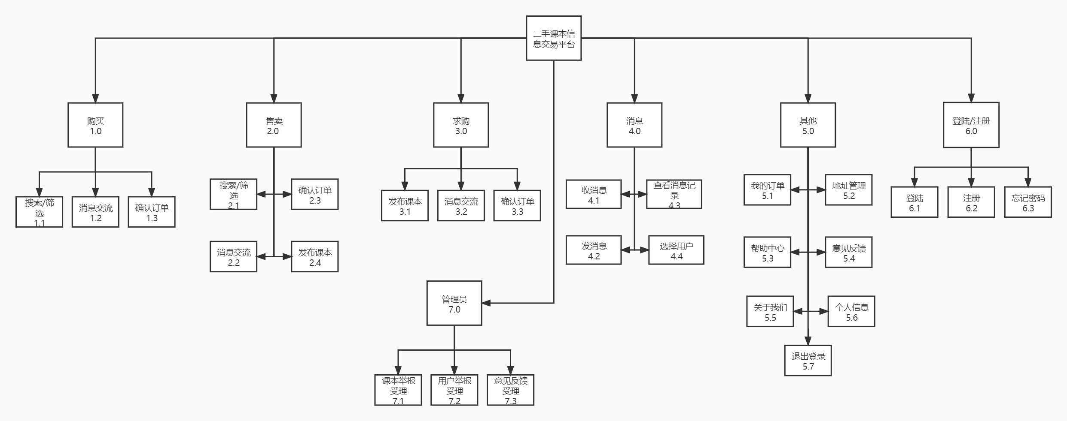
功能分解（层次图）

Slide 7
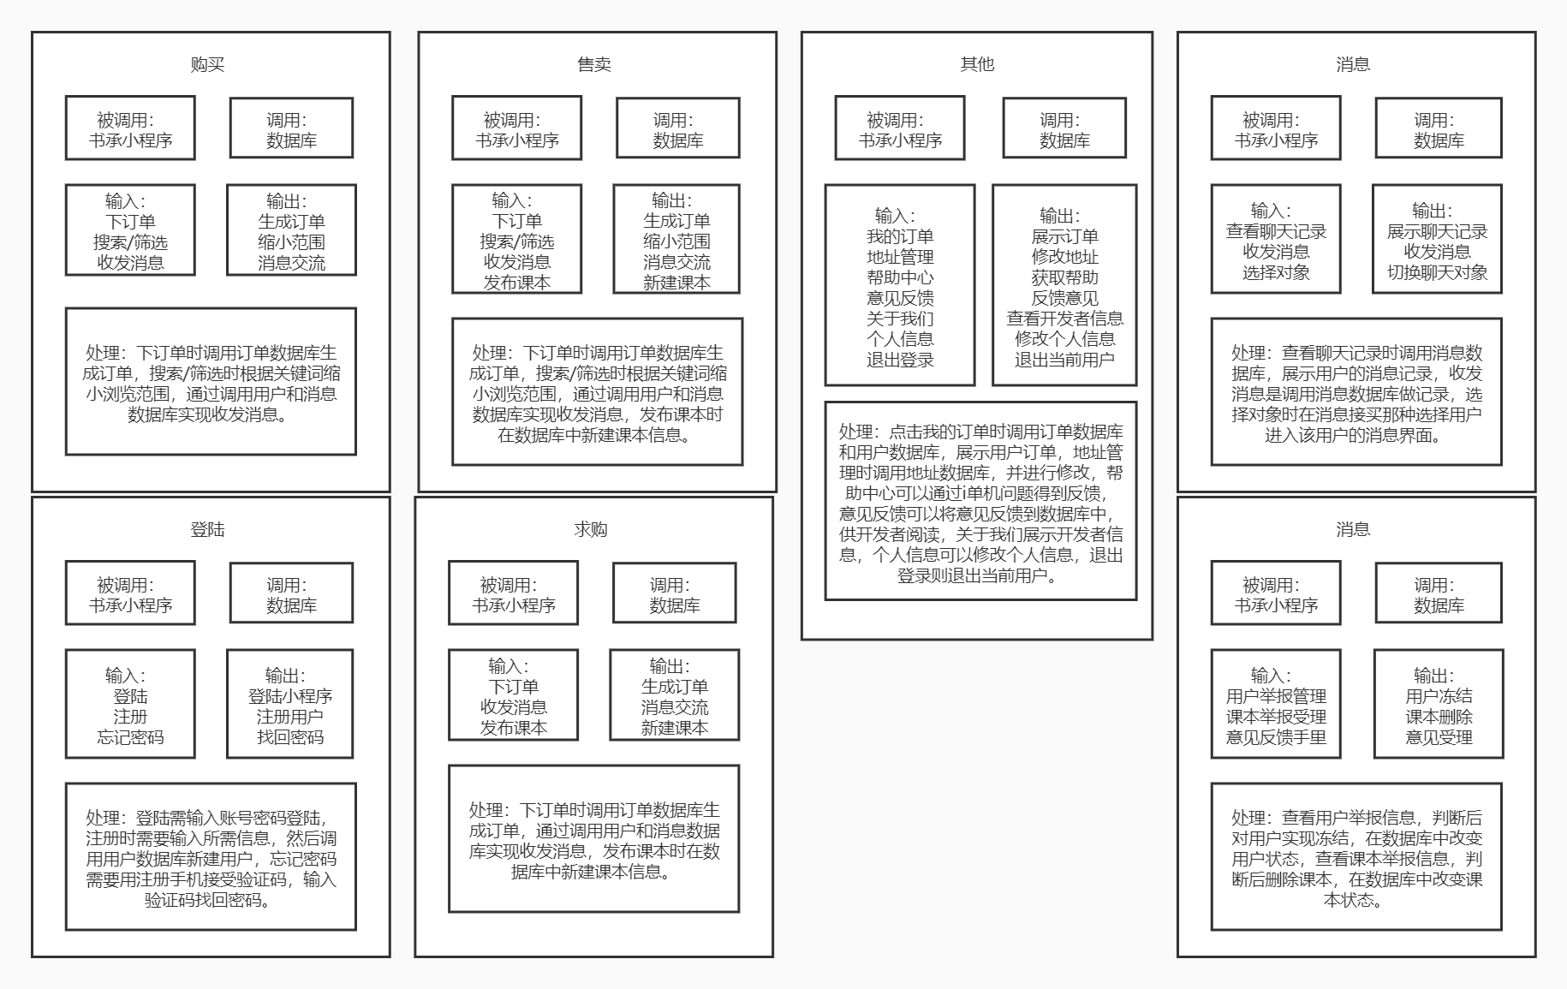
功能分解
^{（IPO图）}

Slide 8
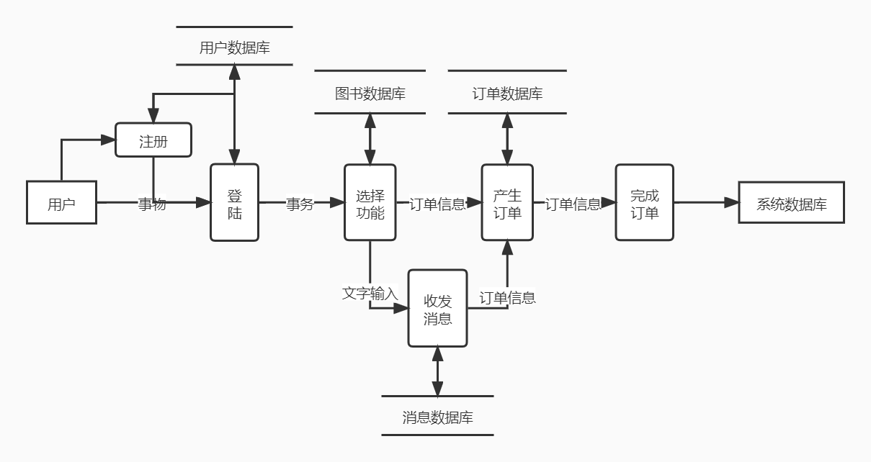
设计软件结构

Slide 9
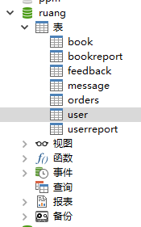
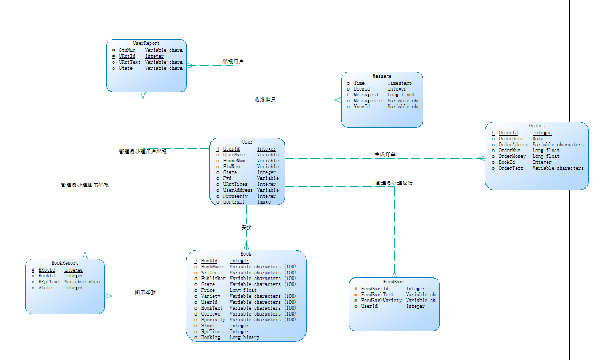
设计数据库

Slide 10
01
系统说明（ppt及报告）
02
用户手册（初步模板）
书写文档
03
测试计划（初步模板）
04
详细的实现计划
05
数据库的设计结果

Slide 11
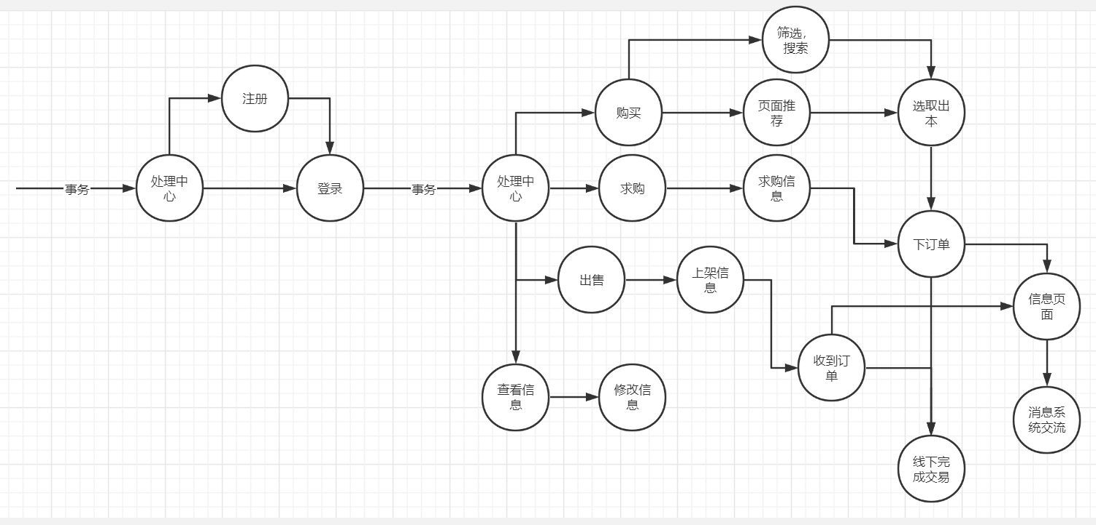
业务流图

Slide 12
2.详细设计介绍

Slide 13
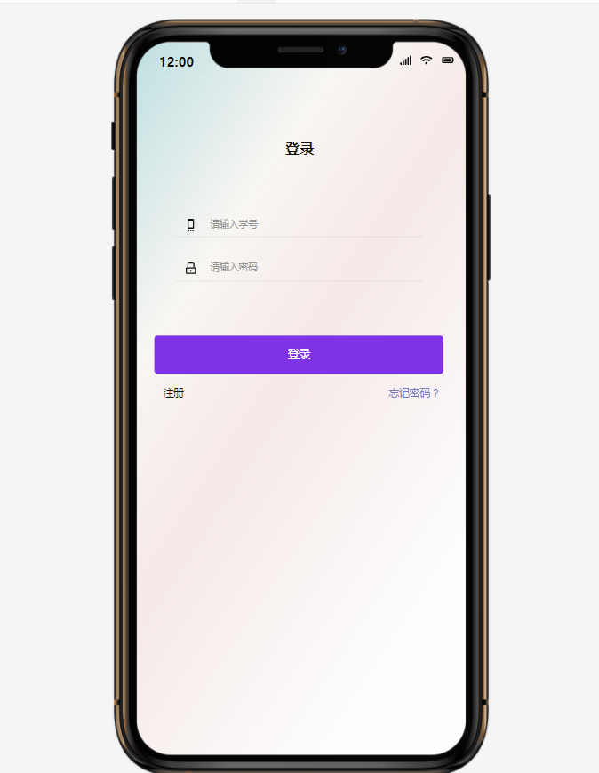
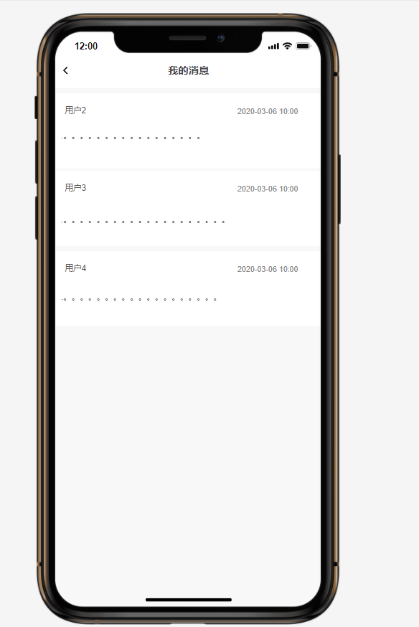
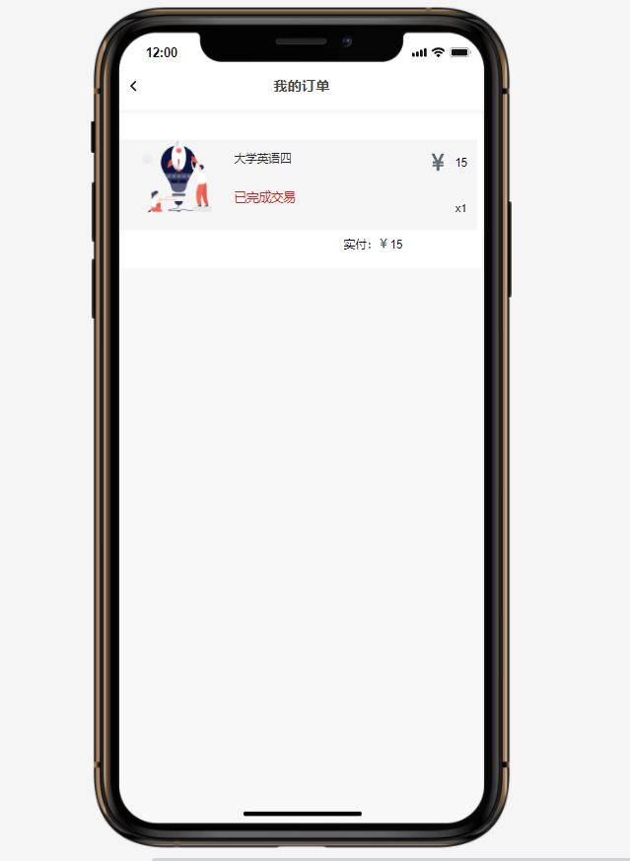
人机界面设计

Slide 14
关键算法设计
求购和其他伪代码
购买和出售伪代码
登录注册和消息伪代码

Slide 15
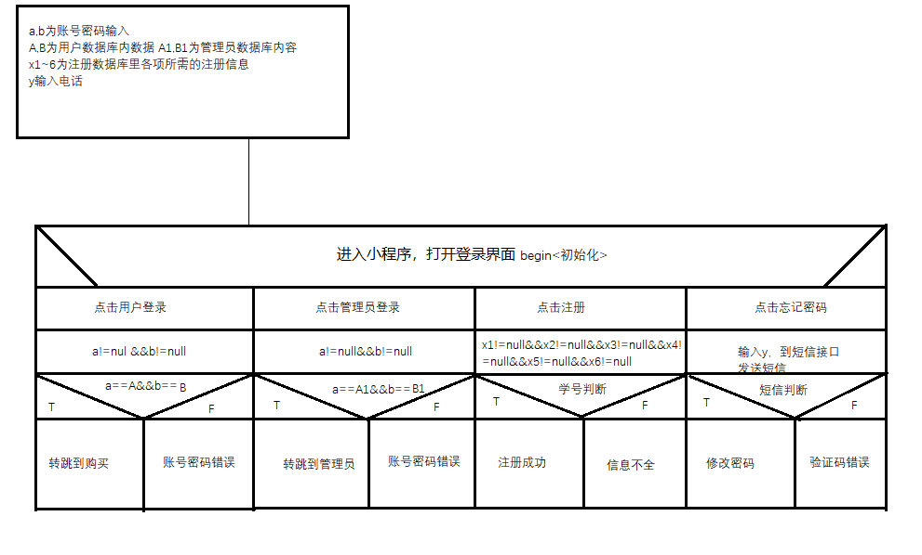
关键算法设计（登录ns图）

Slide 16
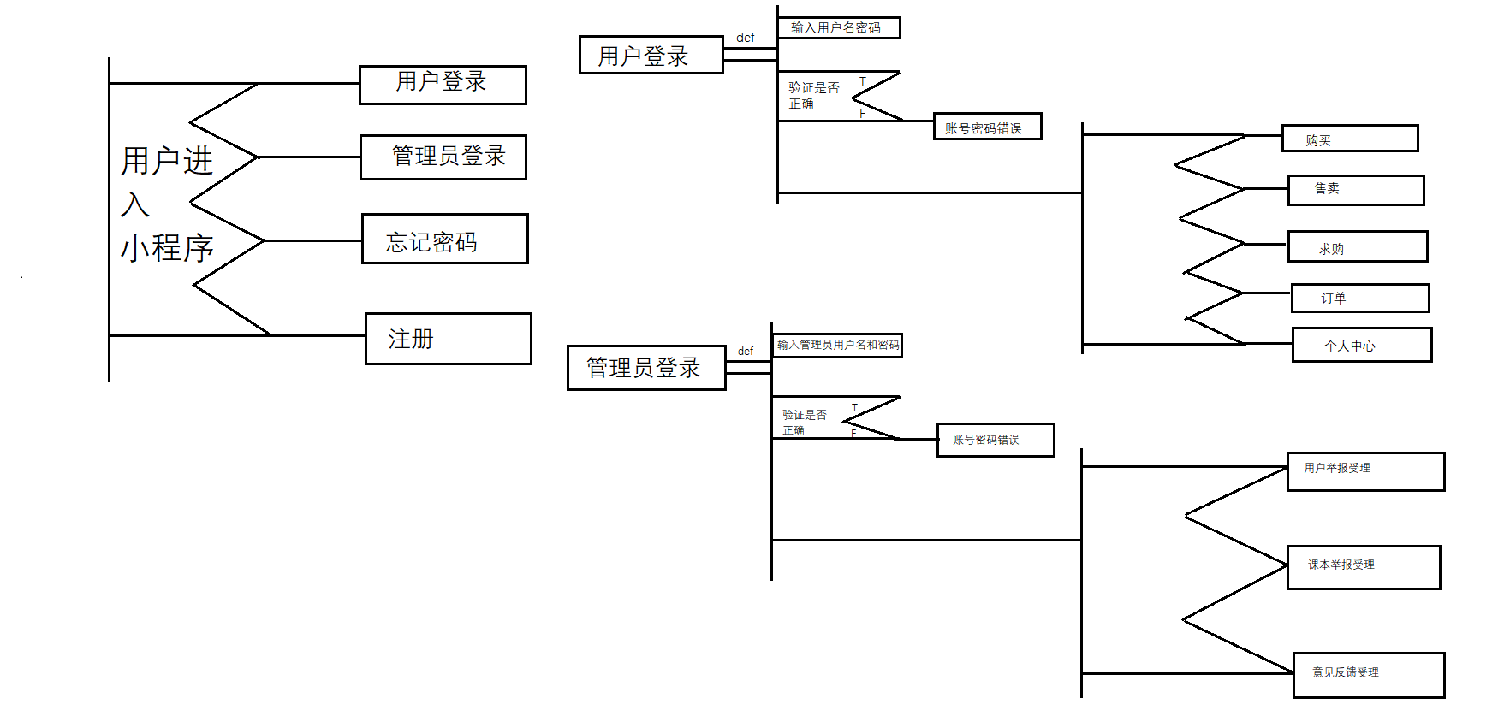
关键算法设计（登录pad图）

Slide 17
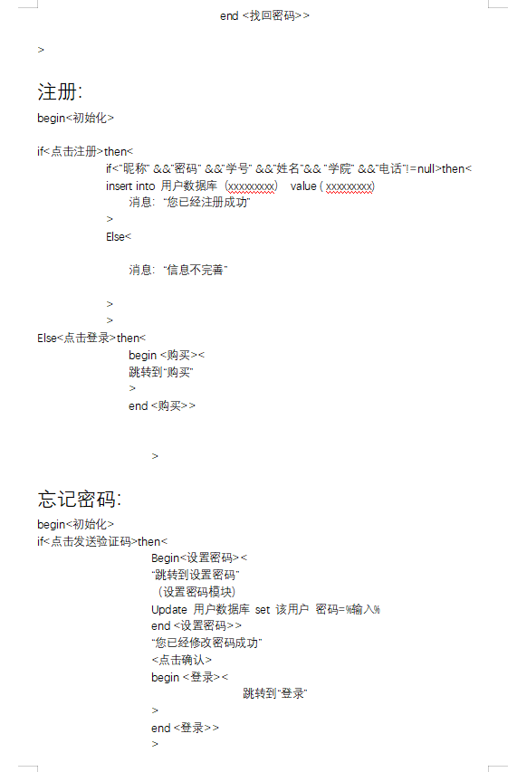
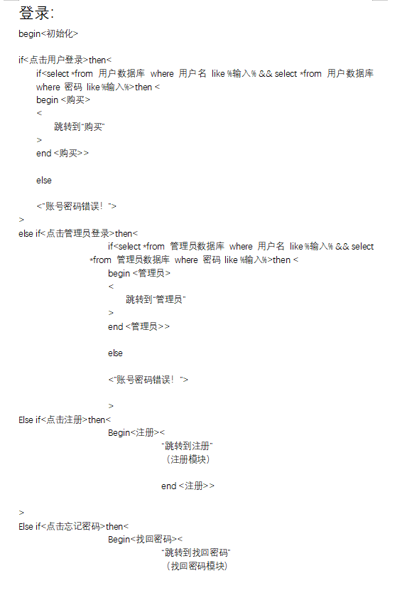
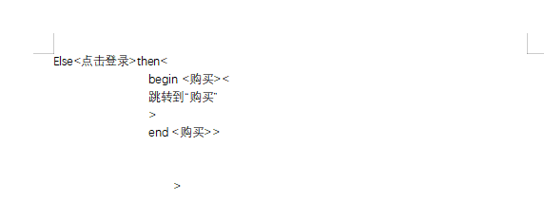
关键算法设计伪代码

Slide 18
3.参考文献
1. 张海藩，软件工程（第二版），北京，人民有点出版社，2006
2. 总体设计报告 http://openstd.samr.gov.cn/bzgk/gb/newGbInfo?hcno=84C42B6277D2714B7176B10C6E6B1A44国家标准网GB8567-2006 2021/10/7

Slide 19
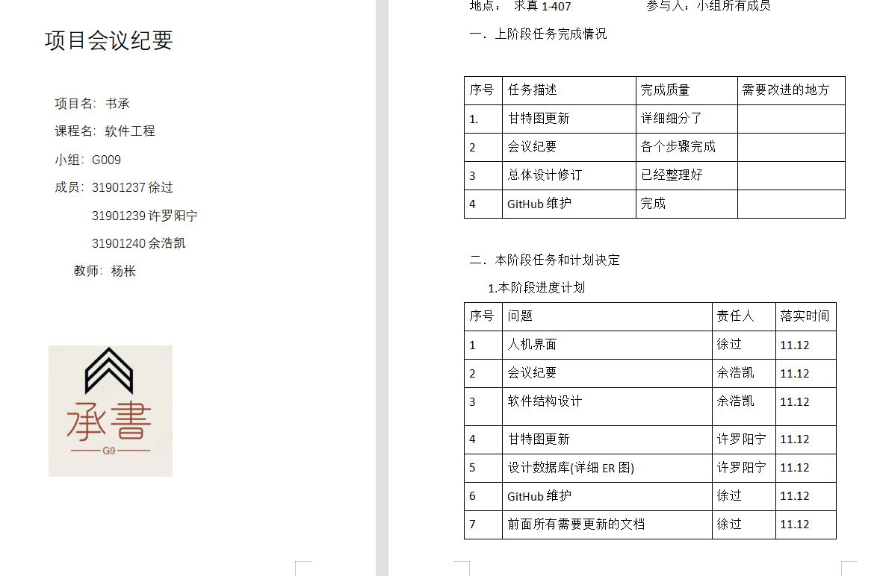
4.会议纪要

Slide 20
5.小组分工及评价
徐过
许罗阳宁
余浩凯
设想供选择的方案
功能分解
推荐最佳方案
设计软件结构
书写文档
伪代码（购买和出售）
整体报告修订
人机界面设计
85
选取合理的方案，
功能分解
设计数据库
审查和复查
伪代码（求购和其他）
甘特图修订
数据库设计
84
选取合理的方案
功能分解
软件设计说明
伪代码（消息，管理员，登录注册）
会议纪要
ns图、pad图设计
82

Slide 21
感谢

